Slide 1
Wahlunterricht MINT
Mathematik Informatik Naturwissenschaften technik
Wahlunterricht in der
Jahrgangsstufe G 8/9

Slide 2
Wahlunterricht MINT
Der MINT-Unterricht
richtet sich an naturwissenschaftlich orientierte Schülerinnen,
führt stärker an experimentelles und forschendes natur-wissenschaftliches Arbeiten heran, als dies im regulären naturwissenschaftlichen Unterricht möglich ist.
beinhaltet die Lernziele:
- Überlegungen zu Versuchsdurchführungen - Sammeln und Auswerten von Messdaten
- Präsentation der Ergebnisse - Umgang mit Excel und PowerPoint - Einsatz von Simulationen

Slide 3
Wahlunterricht MINT
Organisation
Drei Wochenstunden
Projektorientierter Unterricht unter fachübergreifender Einbe- ziehung der Fächer Biologie, Chemie, Physik, Erdkunde und Informatik, Exkursionen zu außerschulischen Lernorten
Eine Lernkontrolle pro Halbjahr
Zeugnisnote wird zu 1/3 aus Lernkontrolle und 2/3 aus Mitarbeit im Unterricht ermittelt.
Zeugnisnote wird wie ein Nebenfach gewertet.

Slide 4
Wahlunterricht MINT
Mögliche Projektthemen:
Astronomie – Unser Planet im Weltall
Skelett und Bewegung – Uralte Knochen liefern wertvolle Informationen (Exkursion zur Grube Messel)
Erdgeschichte – Lagerstätten - Geologie von Deutschland – Mineralien / Gesteine
Lebensraum Streuobstwiese
Forensik und Tod
Sucht und Drogen
Oberflächengestaltung der Erde
Klima der Erde (mit Exkursion in den Wetterpark des DWD)
Biophysikalische Aspekte des Tauchens – mit eigenen Tauchversuchen in Hofheim
Fliegen – vom Heißluftballon zum Jet

Slide 5
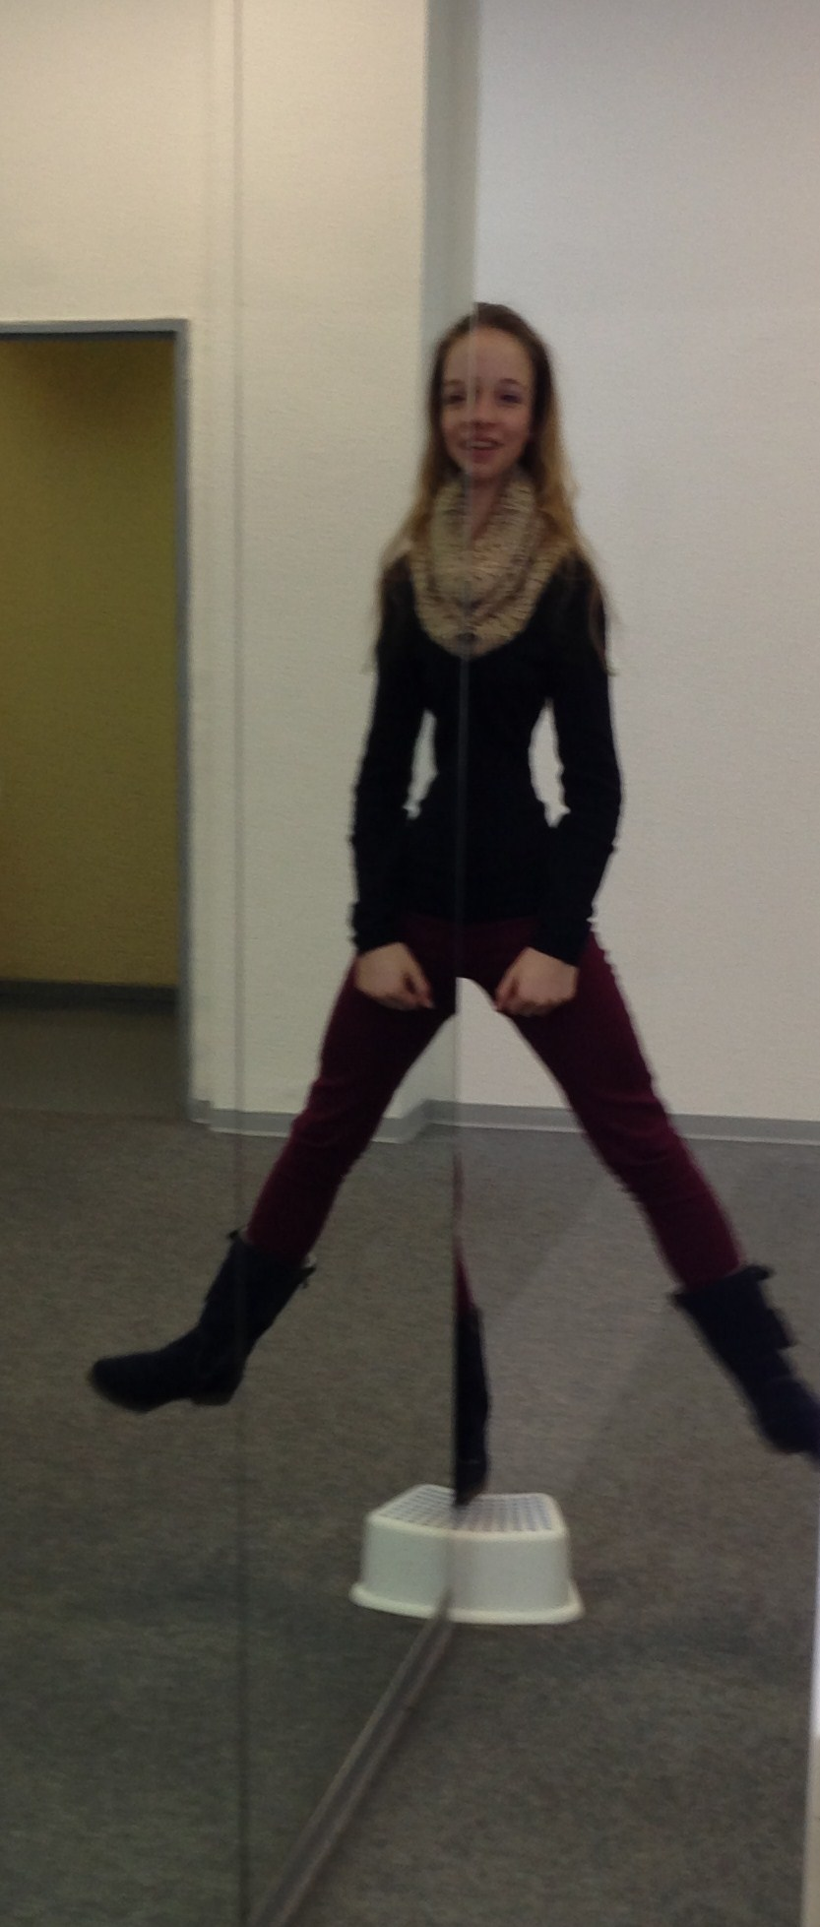
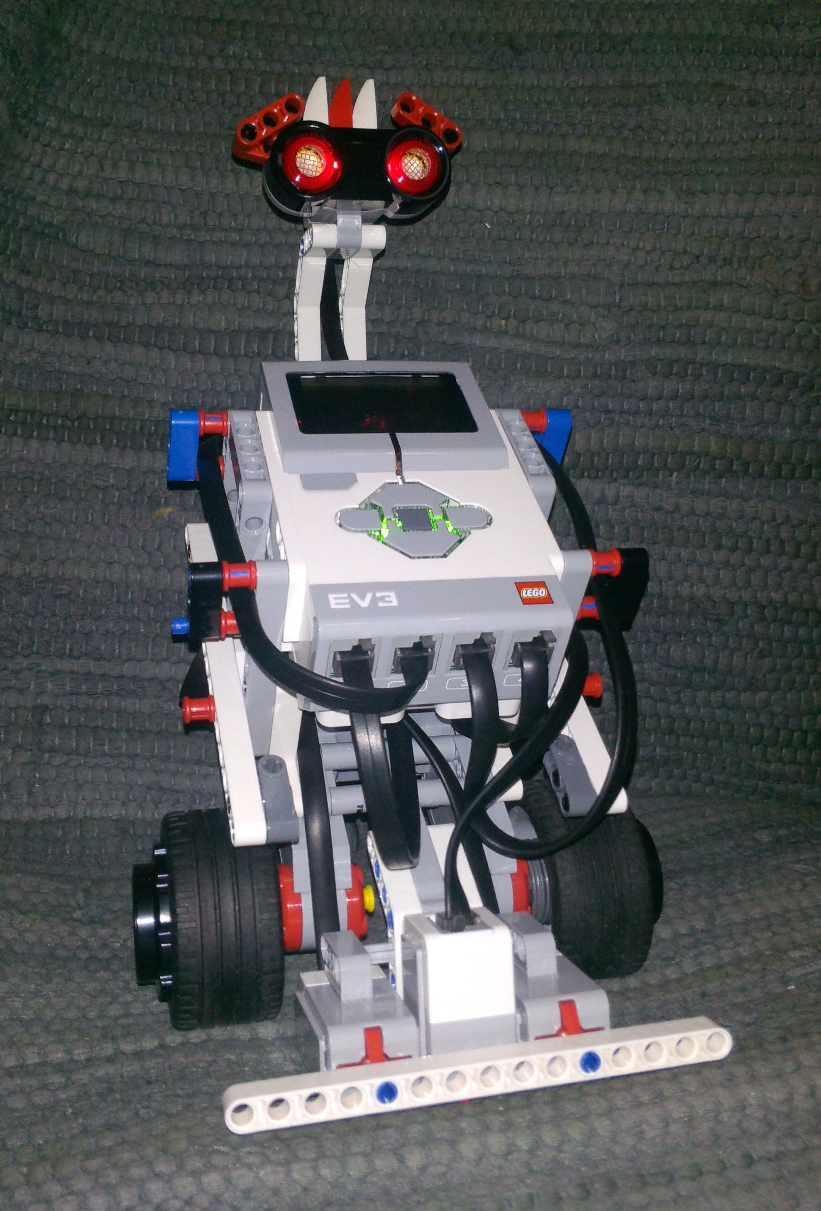
Wahlunterricht MINT
Themen im Schuljahr 2023/24
Klasse 8
Physikalische Geographie/Geologie mit Vulkanismus, Plattentektonik, geologische Formationen, Erdepochen
Robotik – Konstruktion und Programmierung von Robotern auf der Basis eines Lego-Systems
Besuch der Experimenta

Slide 6
Wahlunterricht MINT
Themen im Schuljahr 2023/24
Klasse 9
Ökologie des Waldes mit regelmäßigen Exkursionen in den nahgelegenen Königsteiner Wald unter Mitwirkung des Forstamtes Königstein gekoppelt mit Oberthema Medizin (Histologie, pathologische Veränderungen z.B. im Knochenbau, Entwicklungsstörungen z.B. Kleinwuchs)
Informatik:
Hardwaresysteme
Informationsdarstellung
Programmieren mit Scratch
Wettbewerb Informatikbiber
Verschlüsselungsverfahren
Informationssicherheit und Datenschutz
Cyberkriminalität

Slide 7
Wahlunterricht MINT
Vielen Dank für Ihre Aufmerksamkeit
FRAGEN ?

